Slide 2
其他電子商務模式與應用
Chapter 7 Web 2.0環境與社交網路
Chapter 8 行動運算與商務
電子商務 Chapter 7 Web 2.0環境與社交網路
7-<number>

Slide 3

Web 2.0環境與社交網路
Chapter 7
了解Web2.0革命、社交與商業網路，以及產業與市場的擾亂者
了解虛擬社群概念、結構、型態及議題
了解社交網路與社交網路服務站
描述一些重要的社交網路
描述商業為導向的企業社交網路
了解社交網路的商業面
描述Web 2.0的娛樂
描述Web 3.0與4.0之潛力
電子商務 Chapter 7 Web 2.0環境與社交網路
7-<number>

Slide 4

7.1 Web 2.0革命、社交媒體
及產業擾亂者 1/7
何謂Web 2.0？
  第二代網頁技術(Web 2.0)是進階網際網路技術與應用的流行術語，包括部落格、微網誌、維基、簡易供稿系統(RSS)、混和性網路服務(mashups)、使用者自創內容及社交網路，其主要目標在於促進創意、資訊分享以及協同合作。
  Web 2.0與傳統網路主要差異：網際網路使用者與其他使用者、內容提供者及企業之間更充分的協同合作。
電子商務 Chapter 7 Web 2.0環境與社交網路
7-<number>

Slide 5
Web 2.0革命、社交媒體及產業擾亂者 2/7
Web 2.0的代表性特徵
  融入使用者集體智慧的能力。
  讓資料以新的或是沒想過的方式獲得。
  Web 2.0依賴使用者自創與使用者控制的內容和資料。
  輕巧的程式設計技巧與工具出現後，幾乎所有人都能成為網站開發者。
  實際消除軟體升級週期，使得所有軟體成為永遠的試用版。
電子商務 Chapter 7 Web 2.0環境與社交網路
7-<number>

Slide 6
Web 2.0革命、社交媒體及產業擾亂者 3/7
  使用者可完全透過瀏覽器使用各項應用程式。
  一種參與和數位民主的結構讓使用者加值應用。
  對社交網路與運算的重要影響。
  資訊分享與協同合作的強力支援。
  快速且持續建立新的商業模式。
電子商務 Chapter 7 Web 2.0環境與社交網路
7-<number>

Slide 7
Web 2.0革命、社交媒體及產業擾亂者 4/7
Web 2.0公司與新商業模式
  很多公司提供Web 2.0活動的技術，且許多公司以社交網路的基礎設施與服務的提供者之姿興起。
  數家新公司建立了新商業模式，例如Joost.com網站創造了在網際網路上發送直播品質影片的點對點服務（擾亂電視服務供應商）。
電子商務 Chapter 7 Web 2.0環境與社交網路
7-<number>

Slide 8
Web 2.0革命、社交媒體及產業擾亂者 5/7
社交媒體
  指人們用來彼此分享意見、經驗、想法與感知的線上平台與工具，具有不同形式，包括文字、圖片、聲音或影片。
  關鍵特色在於由媒體使用者主控而非受組織所控制，通常花費甚低或是零成本。
  這種網路結構允許大規模的溝通與合作。
電子商務 Chapter 7 Web 2.0環境與社交網路
7-<number>

Slide 9
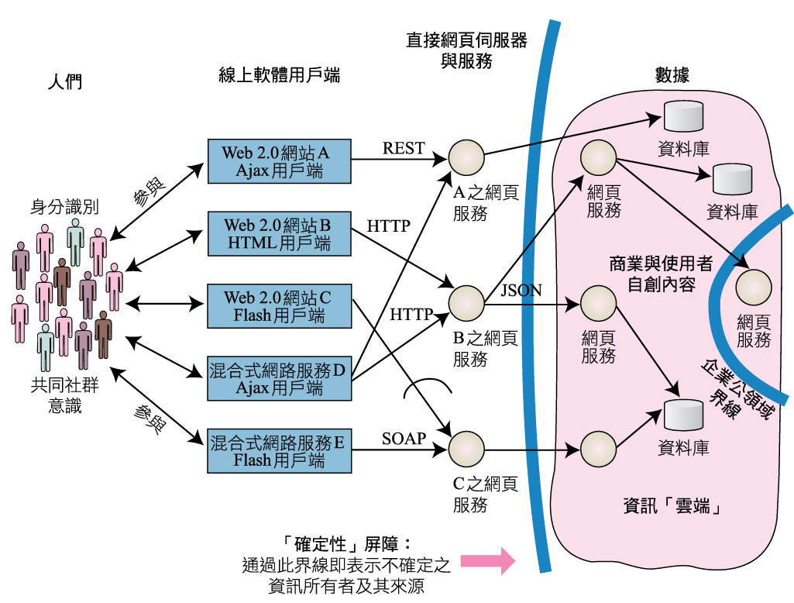
大眾社交媒體的興起與成長
電子商務 Chapter 7 Web 2.0環境與社交網路
7-<number>

Slide 10

Web 2.0革命、社交媒體及產業擾亂者 6/7
產業與市場擾亂者
  數家公司引進Web 2.0創新之後，為公司的經商方式帶來重大改變；有些人將這類公司歸類為擾亂者(disruptors)。
    案例1：Zopa公司(us.zopa.com)促進了人與人之間的貸款行為，可能導致貸款業的改變。每天都有大量部落格和影片發表，且全球有數百萬人觀看的情況下，消費者自創內容對傳統媒體也帶來干擾。
電子商務 Chapter 7 Web 2.0環境與社交網路
7-<number>

Slide 11
Web 2.0革命、社交媒體及產業擾亂者 7/7
    案例2：例如Zillow (zillow.com)與HomeGain (homegain.com)公司正在改變房地產業，其提供了比realtor.com和realtytrac.com這類Web 1.0公司更多的服務與資訊。
電子商務 Chapter 7 Web 2.0環境與社交網路
7-<number>

Slide 12
7.2 虛擬社群 1/2
虛擬／網路社群
  指進行於電腦網路上的互動，主要是網際網路。
  虛擬社群與實體社群相似，不過人們不是面對面，而是在線上聚會。
  虛擬社群是由具共同興趣、意見、任務或目標組織而成的社交網路；會員可跨越時間、空間、組織邊界互動，進而發展人際關係。
  虛擬社群提供數種讓會員互動、合作和交易的方式。
電子商務 Chapter 7 Web 2.0環境與社交網路
7-<number>

Slide 13
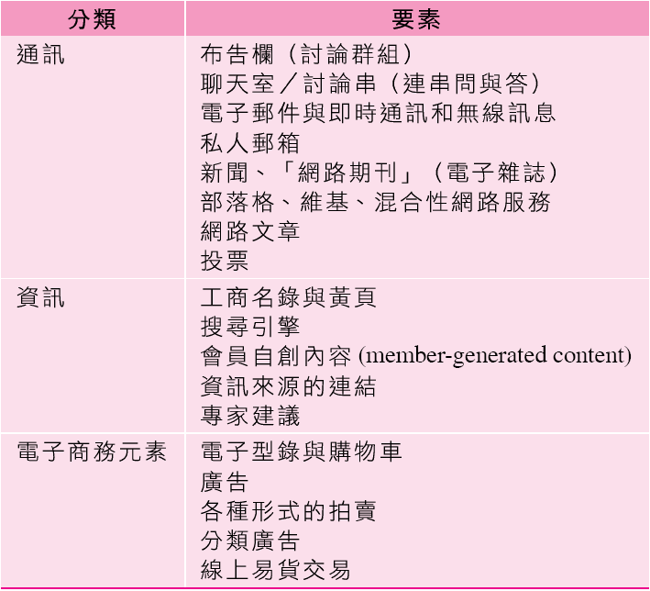
虛擬社群的互動要素
電子商務 Chapter 7 Web 2.0環境與社交網路
7-<number>

Slide 14
虛擬社群 2/2
傳統線上社群的特徵與其分類
  社群類型
    公開與私有社群
    內部與外部私有社群
電子商務 Chapter 7 Web 2.0環境與社交網路
7-<number>

Slide 15
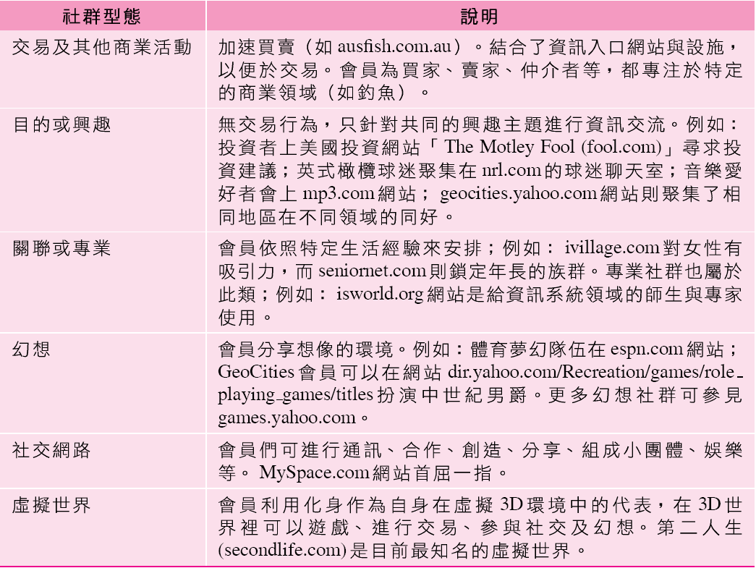
虛擬社群的型態
電子商務 Chapter 7 Web 2.0環境與社交網路
7-<number>

Slide 16
7.3 線上社交網路：基礎與實例 1/5
社交網路(social network)
  是人們建立自己的空間或網頁並撰寫部落格（網誌）的地方；可以張貼相片、影片或音樂，能分享想法，也能連結到其他有趣的網路位址。
  社交網站規模
電子商務 Chapter 7 Web 2.0環境與社交網路
7-<number>

Slide 17
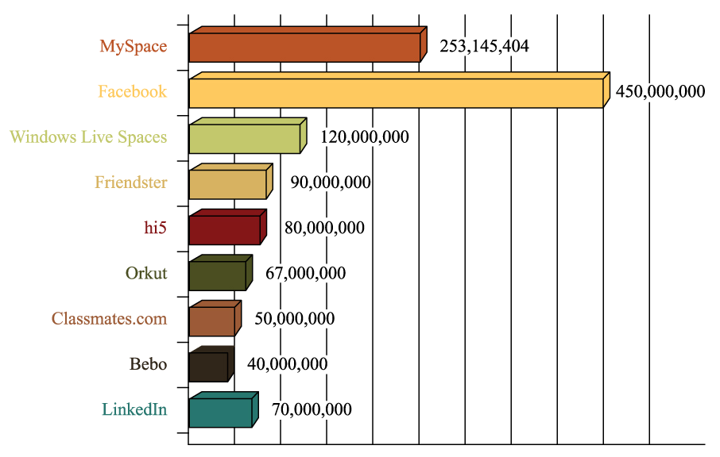
前9大社交網站
電子商務 Chapter 7 Web 2.0環境與社交網路
7-<number>

Slide 18
線上社交網路：基礎與實例 2/5
代表性的社交網站與服務
  Classmates Online(classmates.com)
    幫助會員找到、聯繫其一生中從幼稚園到大學、工作和當兵時期認識的人，並和他們保持聯絡。
    Classmates Online在美加地區擁有超過4,000萬名有效會員。
  Xanga(xanga.com)網站
    具有網路部落格、相片部落格與社交網路評論，估計全球擁有4,000萬名使用者。
電子商務 Chapter 7 Web 2.0環境與社交網路
7-<number>

Slide 19
線上社交網路：基礎與實例 3/5
  Digg(digg.com)
    是以社群為基礎的網站，專注於科技與科學的文章。
    使用者讀完文章後可以選擇「推這篇」(digg it)或是「推那篇」(digg that)。
    讀者可以查看所有會員發送到網站中「待推區」的文章。文章只要接收到足夠的「推文」數量，就會被發布到首頁。
電子商務 Chapter 7 Web 2.0環境與社交網路
7-<number>

Slide 20
線上社交網路：基礎與實例 4/5
行動社交網路(mobile social networking)
  是指會員利用手機或其他行動裝置彼此交談和聯繫的社交網路。
  社交網路網站目前的趨勢是提供行動服務，諸如MySpace與Facebook。
  行動社交網路有兩種基本類型
    與無線業者合作的公司，透過手機瀏覽器的預設起始頁面發送其社交網站。
    利用其他方式來吸引使用者。
電子商務 Chapter 7 Web 2.0環境與社交網路
7-<number>

Slide 21
線上社交網路：基礎與實例 5/5
  行動社群活動
    許多行動社交網站中，會員可以利用行動裝置來建立自己的檔案、交友、參與聊天室、建立聊天室、建立私人對話，以及分享照片、影片與部落格。
    如myubo.com與myzenplanet.com。
電子商務 Chapter 7 Web 2.0環境與社交網路
7-<number>

Slide 22
7.4 重要的社交網路公司：
從Facebook到Flickr 1/6
Facebook：網路效應
  Facebook (facebook.com)始於2004年，由前哈佛學生Mark Zuckerberg創立，至2010年6月為止，全球擁有超過4億5,000萬名有效使用者。
  Facebook快速擴展的主要原因是網路效應――越多使用者越有價值。
  缺乏隱私權控管是最初人們拒絕加入Facebook的最大原因。不過，在2008年時，Facebook引進了讓使用者設定不同群組可存取不同層級私人資訊的控制工具。
電子商務 Chapter 7 Web 2.0環境與社交網路
7-<number>

Slide 23
重要的社交網路公司：
從Facebook到Flickr 2/6
  為了賺取收入，Facebook支援商業以及提供建立應用程式工具的開發者廣告。2009年6月，Facebook終於獲得正現金流。
電子商務 Chapter 7 Web 2.0環境與社交網路
7-<number>

Slide 24
重要的社交網路公司：
從Facebook到Flickr 3/6
BEBO
  Bebo (bebo.com)是「Blog early, blog often」的縮寫，始於2005年1月，並快速成為一流的社群平台之一。
  Bebo在2008年3月被AOL以8億5,000萬美元收購。
  Bebo也提供使用者展示個人檔案的頁面，可使用如照片、日記、音樂、嵌入影片、商業應用程式及提問等媒體。
電子商務 Chapter 7 Web 2.0環境與社交網路
7-<number>

Slide 25
重要的社交網路公司：
從Facebook到Flickr 4/6
  Bebo採用一種隱私設定，每當有新朋友加入時，將限制好友對使用者檔案的存取權力，直到擁有者授予特殊權限為止。
電子商務 Chapter 7 Web 2.0環境與社交網路
7-<number>

Slide 26
重要的社交網路公司：
從Facebook到Flickr 5/6
Twitter也可用於商業
  推特(Twitter)是以微網誌為基礎的通訊平台，幫助人們與其他人聯繫，以及企業與客戶聯繫。
  以企業的身分來看，可用於快速分享資訊給對公司有興趣的人，蒐集即時市場知識與反饋，並與顧客、合作夥伴以及關心公司的人建立關係。
電子商務 Chapter 7 Web 2.0環境與社交網路
7-<number>

Slide 27
重要的社交網路公司：
從Facebook到Flickr 6/6
FLICKR惹惱部分使用者
  Flickr (flickr.com)是由溫哥華的Ludicorp公司創立。網站始於2004年，可儲存或編輯照片，吸引了尋找空間管理和分享照片的粉絲。
  在Yahoo! 2005年收購Flickr之後，使用者不需要擁有Yahoo!帳號就能存取Flickr檔案。然而，兩年後Yahoo!卻又要求Flickr用戶必須註冊Yahoo!帳號，這項規定惹惱了許多Flickr用戶。
電子商務 Chapter 7 Web 2.0環境與社交網路
7-<number>

Slide 28

7.5 商業與企業社交網路 1/7
商業網路(business network)
  指一群有某種商業或業務關係的人。這種人們之間的網路形成商業社交網路。
商業社交網路：概念與優勢
  使用或部署商業社交網路的主要原因如下：
    建立較佳的客戶關係
    改善知識管理
    幫助應徵和留住人才
    增加商業機會
  建立社群
  獲得專家建議
  增進商展經驗
  改善溝通與協同合作
電子商務 Chapter 7 Web 2.0環境與社交網路
7-<number>

Slide 29
商業與企業社交網路 2/7
商業導向社交網路
  下列是一些商業導向社交網路的案例：
    Ryze
    The Business Social Network：一個將希望與類似目標、產品或服務有所聯繫或識別的商務人士連結在一起的社交網站。
    Viadeo
    APSense(apsense.com)：是一個商業社交網路，人們收取酬勞齊聚一堂並透過網路分享自己的事業，進而決定、開發、建立優質的商務內容。
電子商務 Chapter 7 Web 2.0環境與社交網路
7-<number>

Slide 30
商業與企業社交網路 3/7
企業社交網路
  越來越多公司建立自有的社交網站給員工、前員工與／或客戶。
  以下是關於企業社交網路活動的指導方針：
    允許員工在為員工設立的系統上合作與溝通。
    透過示範促進企業維基的使用。
    建立內部部落格並將之併入內部目錄中，以便使用者查看誰有部落格。
    建立企業社交網路書籤系統，讓使用者查看同事們標記哪些類型的內容。
    資訊長要從建立之初開始涉入，確保正確的內部結構與工具到位。
電子商務 Chapter 7 Web 2.0環境與社交網路
7-<number>

Slide 31
商業與企業社交網路 4/7
與社交網站接合
  公司也可與社交網路以數種其他方式接合，主要的方式如下：
    利用現有公開社交網路。
    建立內部私有社交網路。
    商業導向的社交網路。
    為社交網路提供服務，如軟體開發、安全性、諮詢服務等。
電子商務 Chapter 7 Web 2.0環境與社交網路
7-<number>

Slide 32
商業與企業社交網路 5/7
    利用Web 2.0工具，主要是部落格、維基、工作區、微網誌（如Twitter）及團隊空間，且為內外部員工建立創新的應用工具。
    建立和／或參與社交市集。
電子商務 Chapter 7 Web 2.0環境與社交網路
7-<number>

Slide 33
商業與企業社交網路 6/7
其他社交網路結構
  第二代企業(Enterprise 2.0)
    指利用Web 2.0工具如部落格與維基在企業內部協同合作。
  社交市集
    本質上像是線上媒介，利用社交網路的力量來介紹、採購和販賣商品或服務，並使社交網路資源流通。
電子商務 Chapter 7 Web 2.0環境與社交網路
7-<number>

Slide 34

商業與企業社交網路 7/7
    社交市集的例子包括：
      Craigslist：它除了支援社交活動也提供線上分類廣告。
      Fotolia：是一個供創作人透過影像、論壇和部落格，分享、學習和表達自我的大型社群的社交市集。
      Flipsy：任何人都可利用Flipsy來上架、買、賣書籍、音樂、電影與遊戲。
電子商務 Chapter 7 Web 2.0環境與社交網路
7-<number>

Slide 35
7.6 Web 2.0與社交網路應用的
商業面向 1/9
為什麼有利益？
  零售商透過一些重要方式從線上社群維持獲利：
    客戶可以對現有商品特色和新產品設計、行銷和廣告活動，以及客戶服務和支援等方面提供回饋，都有助於製造商與零售商的改進和創新。
    口耳相傳是可增加利基零售商與商品能見度的免費廣告。
    增加網站流量，是病毒式行銷常見的效果，因此必然帶來更多廣告收入。
    利用以個人喜好為基礎的技術，如協同過濾可能會增加銷售量。
電子商務 Chapter 7 Web 2.0環境與社交網路
7-<number>

Slide 36
Web 2.0與社交網路應用的商業面向 2/9
利用社交網路、部落格和維基廣告
  病毒式（口頭式）行銷
    若會員喜愛特定商品或服務，口耳相傳的廣告會迅速發酵。有時候公司只要花極小的成本就能傳播給數百萬人。
    案例：Stormhoek葡萄園提供一瓶免費的酒給部落客，六個月內約有100名部落客自發地在自己的部落格寫下關於這家酒廠的評語，且多數評語都是正面的。
電子商務 Chapter 7 Web 2.0環境與社交網路
7-<number>

Slide 37
Web 2.0與社交網路應用的商業面向 3/9
  分類廣告、工作機會與徵才
    自2005年秋天起，MySpace開始提供分類廣告與工作機會，要與Craigslist和CareerBuilder互別苗頭。它傳送比MSN更多流量到購物和分類網站，並快速逼近Yahoo!、Facebook、LinkedIn及許多其他分類廣告和工作機會的社交網站。
電子商務 Chapter 7 Web 2.0環境與社交網路
7-<number>

Slide 38
Web 2.0與社交網路應用的商業面向 4/9
  特殊廣告活動
    在Sears.com的購物者可選擇透過稱為Prom Premier 2008的程式分享其舞會裝扮給自己的Facebook好友，Sears在Facebook上採用這個選項進行一項廣告活動。該公司利用此程式來測試合併電子商務與社交網路所產生的利益。
  行動廣告
    指在手機或其他行動裝置上的廣告。
電子商務 Chapter 7 Web 2.0環境與社交網路
7-<number>

Slide 39
Web 2.0與社交網路應用的商業面向 5/9
在社交網路上購物
  Jefferies (2008)提供了一個社交網站銷售的概述，他摘錄了以下在社交網站上銷售的驅動力：
    來自增加營收成長的壓力。
    來自改善整體銷售生產力的努力。
    必須和不同的競爭者在越來越多的客戶及探索產品知識上競爭。
電子商務 Chapter 7 Web 2.0環境與社交網路
7-<number>

Slide 40
Web 2.0與社交網路應用的商業面向 6/9
來自顧客的回饋：對話行銷
  各公司開始利用Web 2.0工具來獲取消費者的回饋，這項趨勢被稱為對話行銷(conversational marketing)。
  這些工具除了比傳統焦點團體產生的結果更快又更便宜之外，也促進與客戶更緊密的關係。
  案例1：Del Monte透過「我愛我的狗」程式，從寵物飼主蒐集到適合行銷決策的數據。其私人社交網路有助於公司決定產品、試售活動、了解購買偏好，以及產生對於新品與產品修改的討論。
電子商務 Chapter 7 Web 2.0環境與社交網路
7-<number>

Slide 41
Web 2.0與社交網路應用的商業面向 7/9
商務與企業社交網路上的商業活動
  尋找與招募工作者
  管理活動與支援
  訓練
  知識管理與專家定位
  促進合作
  在企業內部使用部落格與維基
社交網路中的收益策略
電子商務 Chapter 7 Web 2.0環境與社交網路
7-<number>

Slide 42
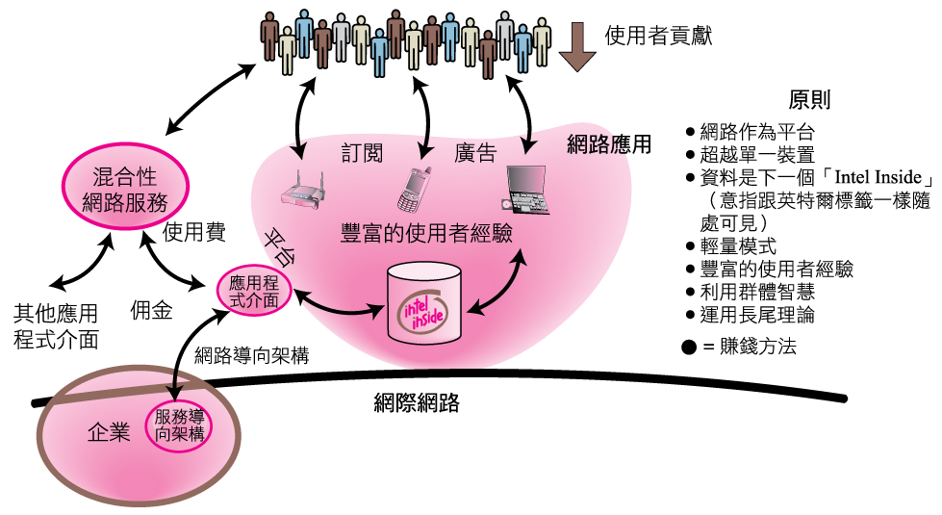
從Web 2.0應用獲得收益
電子商務 Chapter 7 Web 2.0環境與社交網路
7-<number>

Slide 43
Web 2.0與社交網路應用的商業面向 8/9
與社交網路結合的風險和限制
  公司有相當正面的客戶關係以及大量的回饋。
  少數個體(20%)在部落格、維基和類似網站貢獻了多數內容(80%)。
  這種分配可能帶來偏見。
電子商務 Chapter 7 Web 2.0環境與社交網路
7-<number>

Slide 44
Web 2.0與社交網路應用的商業面向 9/9
為社交媒體與網路辯護
  許多公司覺得很難為社交媒體和網路辯護，因為它們多數的助益都是無形的。
  若使用這些工具的成本低廉且風險可被控制，這樣可能就不需要複雜的投資回收率分析。
電子商務 Chapter 7 Web 2.0環境與社交網路
7-<number>

Slide 45
7.7 Web 2.0風格的娛樂：
從社交網路到市集 1/4
娛樂與社交網路
  多數的社交網站與社群是完全或部分用於娛樂上。MySpace似乎已轉變為娛樂入口網，它是僅次於YouTube的第二大線上影音網站，讓使用者可在MySpace音樂分類下免費存取串流影片、音樂及其他娛樂，授權的公司共享廣告收入。MySpace也與Skype合作提供免費語音通話。
電子商務 Chapter 7 Web 2.0環境與社交網路
7-<number>

Slide 46
Web 2.0風格的娛樂：從社交網路到市集 2/4
  Mixi公司(mixi.co.jp)
    是只能透過邀請加入的日本社交網路網站。
    聚焦於「社群娛樂」，也就是經由共同的興趣來認識新朋友。
  Last.fm (last.fm)
    是一個網路廣播電台及音樂推薦系統，該系統建立使用者音樂愛好的詳細檔案，根據這個檔案，Last.fm會推薦跟會員喜好相符的藝人，並讓會員喜愛的歌手與曲目出現在客製化網頁上。
電子商務 Chapter 7 Web 2.0環境與社交網路
7-<number>

Slide 47
Web 2.0風格的娛樂：從社交網路到市集 3/4
  Pandora
    類似Last.fm是一個音樂愛好者的網站。
    本網站完全可使用網頁瀏覽器執行且靠人們建議新的音樂內容。
  eFans
    是體育迷的社交網路，網站有影片、體育新聞、部落格與論壇，也提供活動售票以及販售體育相關產品。
電子商務 Chapter 7 Web 2.0環境與社交網路
7-<number>

Slide 48
Web 2.0風格的娛樂：從社交網路到市集 4/4
娛樂與工作用Web 2.0行動裝置
  iPhone與其複製品
    2007年上市的iPhone，是一款多合一的智慧型手機，被視為手機市場上的擾亂者。
    iPhone也是個人媒體播放器，提供iPod的所有能力，具備音樂和影片錄放裝置，外加播放電影和影片的高解析度寬螢幕顯示器的優勢。
電子商務 Chapter 7 Web 2.0環境與社交網路
7-<number>

Slide 49
7.8 前景展望：Web 3.0與Web 4.0 1/6
Web 3.0：下一步是什麼？
  Web 3.0將不會只限於購物、娛樂和搜尋；它將帶來一種商業應用的新世代，會將商業與社交網路整併到相同的基礎上。
  Web 3.0可能引進以下特色：
    更快速且廣布的連線；豐富的互動方式。
    新的網路服務，完全可透過瀏覽器進行。
電子商務 Chapter 7 Web 2.0環境與社交網路
7-<number>

Slide 50
前景展望：Web 3.0與Web 4.0 2/6
    更強大的搜尋引擎。
    對市井小民更有影響力且更友善的應用程式創造能力。
    新的人工智慧應用程式。
    10MB頻寬（取代平均1MB的Web 2.0）。
    使用更多3D工具。
    更常利用無線與行動社交網路。
電子商務 Chapter 7 Web 2.0環境與社交網路
7-<number>

Slide 51
前景展望：Web 3.0與Web 4.0 3/6
Web 3.0 結構
  應用程式介面(API)服務
  彙整服務
  應用服務
  服務的用戶端
電子商務 Chapter 7 Web 2.0環境與社交網路
7-<number>

Slide 52
前景展望：Web 3.0與Web 4.0 4/6
語意網(Semantic Web)
  是網路不斷進化的延伸，其中網路內容除了以自然語言表達外，也能以一種能被智慧型電腦軟體代理人了解、詮釋和使用的語言表達，讓這些軟體代理人更易於找到、分享和整合資訊。
  Borland (2007)認為語意網在將改善並使資料庫搜尋自動化。
Web 4.0
電子商務 Chapter 7 Web 2.0環境與社交網路
7-<number>

Slide 53
前景展望：Web 3.0與Web 4.0 5/6
未來的威脅
  下列四個趨勢可能阻礙電子商務與Web 3.0，甚至癱瘓網際網路：
    安全性考量：如同電子銀行與其他服務的使用者一樣，購買者也擔憂線上安全。網站需建置得更安全。
    缺乏網路中立：如果大型電話公司可向一般公司收費，以保證快速的存取速度，評論家擔憂小型的創新網路公司可能會遭到Microsoft與Google這類有能力支付更高金額的公司排擠。
電子商務 Chapter 7 Web 2.0環境與社交網路
7-<number>

Slide 54
前景展望：Web 3.0與Web 4.0 6/6
    版權控訴：YouTube、Wikipedia與其他網站的合法性問題，可能導致大眾意見、創意與言論喪失一個重要的抒發管道。
    不穩定的連線：上傳頻寬仍舊受限，造成上傳影音檔案浪費時間。使用行動頻寬仍需花費高額費用，並且有些業者實施網站存取限制。
電子商務 Chapter 7 Web 2.0環境與社交網路
7-<number>

